Slide 1
DISオリジナル パートナープログラム 「LCP 2nd」
LINE WORKS チャネルパートナープログラム 「LCP 2nd」とは
LINE WORKS をお客様にご販売されるパートナー様向けのDISオリジナルパートナープログラムです。
LINE WORKSの実績創出に必要なご支援の提供を行い、
ストックビジネスの拡大に寄与させていただきます。
LCP2ndの加入特典・メリット 詳細は裏面をご覧ください
販売店
営業サポート
・営業担当配置
・問い合わせ窓口
提案活動
サポート
・提案同行
・商談支援
販売促進
サポート
・30万円のMDF支援
・アウトバンドコール
2年目特典：MDF(上限15万円)提供継続
3年目特典：LINE WORKS Webページの販売店検索に社名掲載
LINE WORKSチャネルパートナープログラム「LCP 2nd」は
費用なし で ご登録いただけます
加入条件・年次更新条件
加入条件：リード創出活動の合意/ビジネスMTG実施/勉強会
年次更新条件：年間30ID以上獲得(新規・追加)
or
年10件の商談同席(下期加入の場合は5件の商談同席)

Slide 2
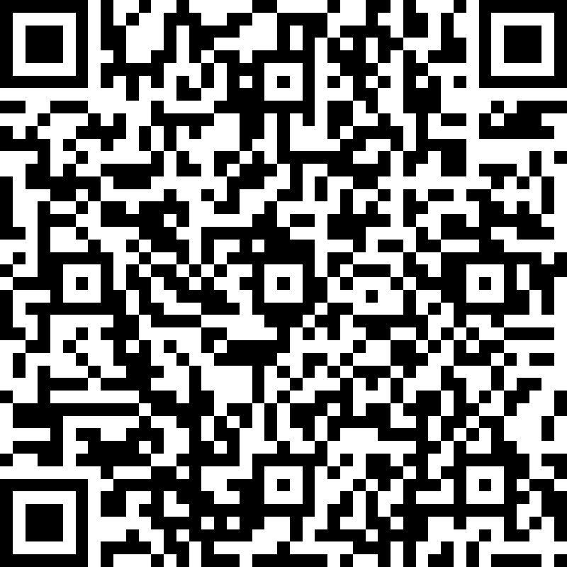
LCP 2nd 加入特典一覧
サポート | メニュー | 詳細
営業 サポート | 営業担当配置 | メーカー担当が提案をサポート
 | 問合せ窓口配置 | 仕様、操作確認などの問い合わせ
 | カスタマーサクセス | 導入後の利活用、利用拡大のための支援コール/解約防止
提案 サポート | メーカーの提案同席 | 商談同席(オンライン)、標準提案書、業種チラシを提供
 | 案件登録/商流保護 | 100ID以上の案件申請でDIS商流のみメーカーの商談同席
販売促進サポート | トライアル期間延長 | E/U様の検証期間を最大60日間まで延長(申請必須)
 | リード創出支援 (MDF支援) | マーケティング活動・広告宣伝などの費用補助(上限30万円） もしくは アウトバンドコールの提供(上限100件)
通常サポートとLCPの違い |  | LCP2nd加入なし | LCP2nd加入あり
営業 サポート | 営業担当配置 | - | ⚫︎
 | 問合せ窓口配置 | - | ⚫︎
 | カスタマーサクセス | - | ⚫︎
提案 サポート | メーカーの提案同席 | ▲ | ⚫︎
 | 案件登録/商流保護 | - | ⚫︎
販売促進サポート | トライアル期間延長 | 〜30日まで | 〜60日まで
 | 案件リード創出支援 | - | ⚫︎
LCP 2nd 申し込みの流れ
①フォームよりお申し込み
②プログラム説明・加入条件説明(オンライン)
③勉強会(現地orオンライン、少人数OK)※任意
④リード創出施策の実施 (例：テレマ施策)
◼︎お申し込みフォーム
https://forms.office.com/r/5dYe8s2BAN

